Slide 1

Definition af elektriske begreber
Simon Tran Agerholm efterår 2026

Slide 2
Opgaver
1.1 + 1.2 + 1.3 + 1.4 + 1.5 + 1.6 + 1.7 + 1.9

Slide 3
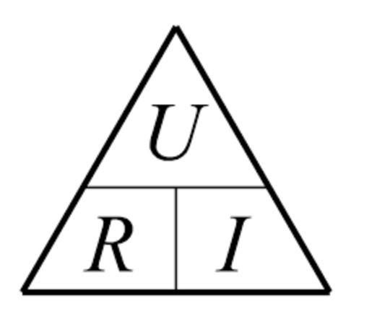
Vigtige begreber
Spænding U [V] (volt)
Strøm I [A] (ampere)
Modstand R [Ω] (ohm)
Effekt P [W] (watt)

Slide 4

Spænding, strøm og modstand
Hvad er spænding?
Forestil dig en sø på toppen af et bjerg.
Vandet løber ikke, fordi der findes vand.
Vandet løber, fordi der er en højdeforskel.
Jo større højdeforskellen er, desto større mulighed har vandet for at sætte sig i bevægelse.
Strømmen af vand varierer alt efter åbningen og vejen ned af bjerget
Terrænet er et udtryk for modstanden

Slide 5
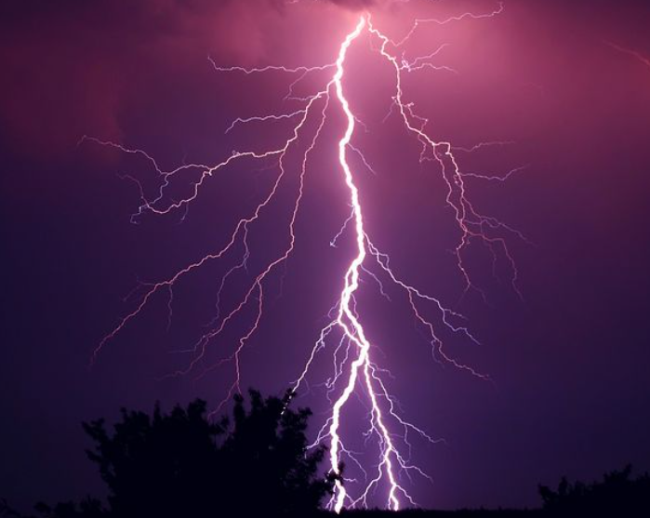
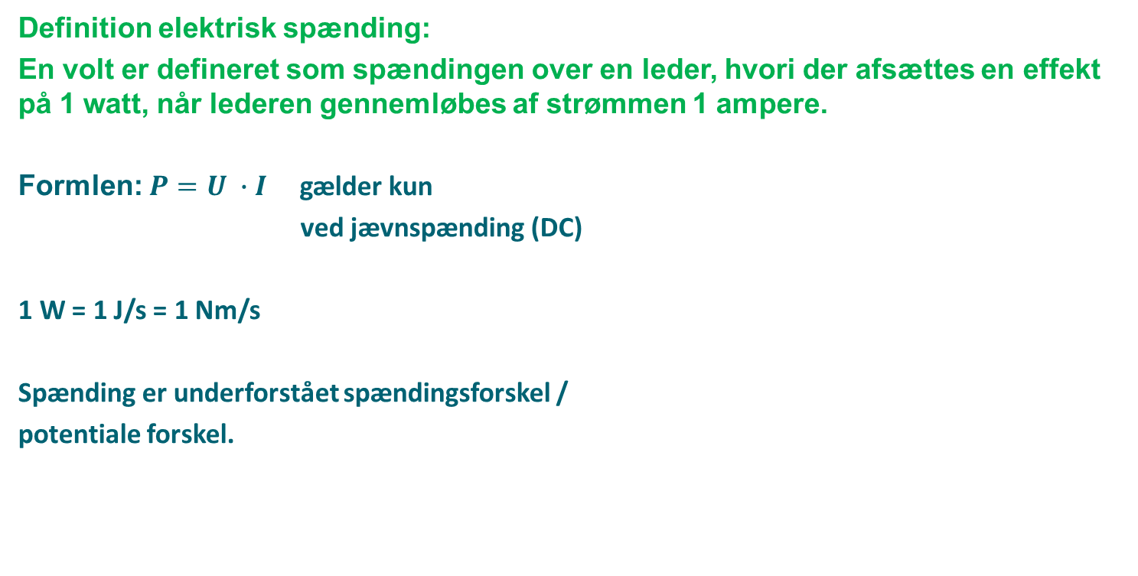
Spænding
Definition elektrisk spænding:
En volt er defineret som spændingen over en leder, hvori der afsættes en effekt på 1 watt, når lederen gennemløbes af strømmen 1 ampere.
Formlen: $P=U ∙I$ gælder kun
ved jævnspænding (DC)
1 W = 1 J/s = 1 Nm/s
Spænding er underforstået spændingsforskel /
potentiale forskel.

Slide 6
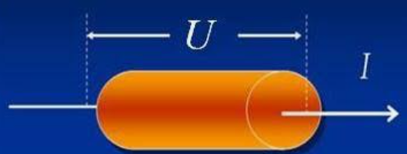
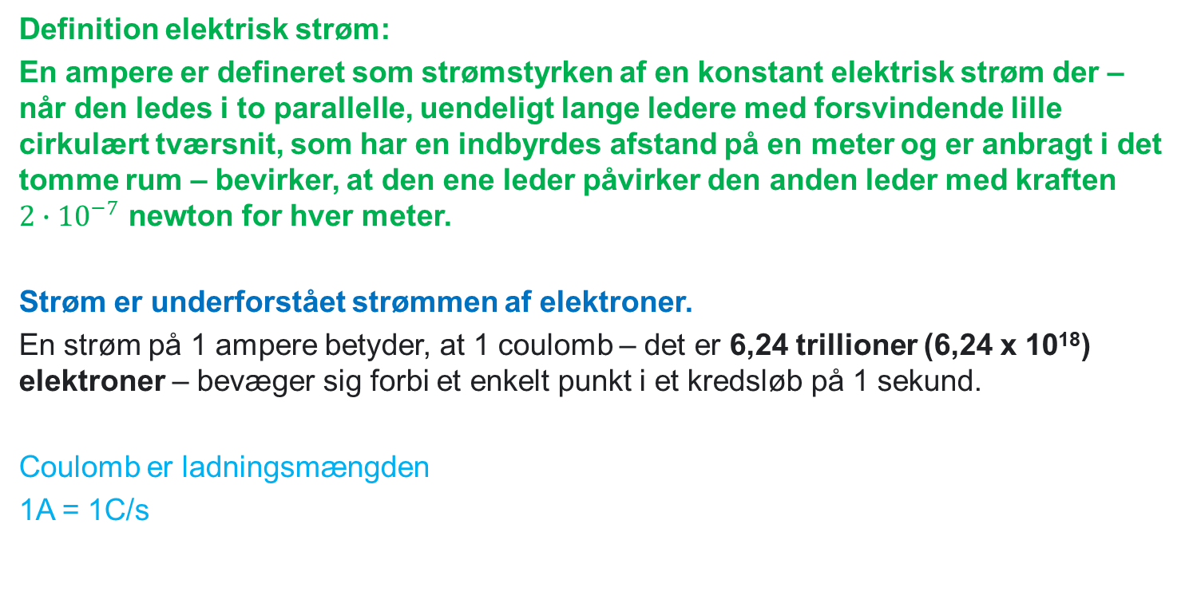
Strøm
Definition elektrisk strøm:
En ampere er defineret som strømstyrken af en konstant elektrisk strøm der – når den ledes i to parallelle, uendeligt lange ledere med forsvindende lille cirkulært tværsnit, som har en indbyrdes afstand på en meter og er anbragt i det tomme rum – bevirker, at den ene leder påvirker den anden leder med kraften
$2∙{10}^{−7}$ newton for hver meter.
Strøm er underforstået strømmen af elektroner.
En strøm på 1 ampere betyder, at 1 coulomb – det er 6,24 trillioner (6,24 x 10¹⁸) elektroner – bevæger sig forbi et enkelt punkt i et kredsløb på 1 sekund.
Coulomb er ladningsmængden
1A = 1C/s

Slide 7
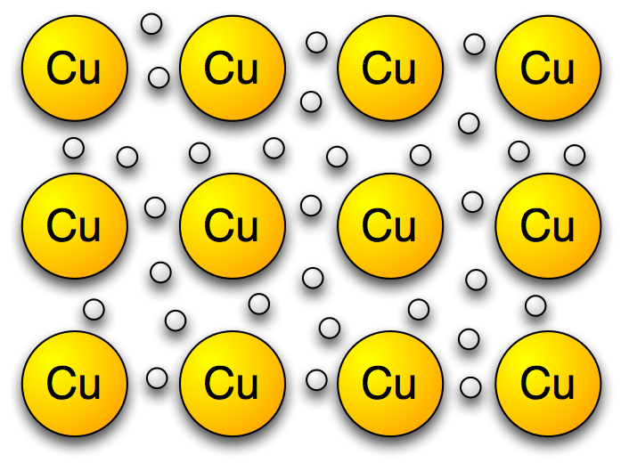
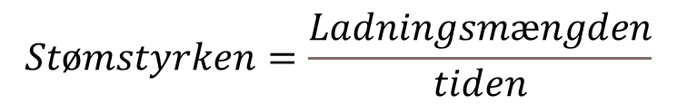
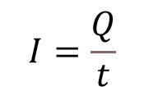
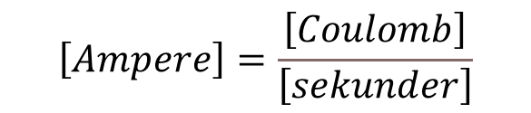

Strøm
Vi ser lidt nærmere på den elektriske strøm [A].
-
+
T
Kobberleder
e⁻
Fra foregående slide kunne vi udlede, at 1 A svarer til at der passerer 6,24 ‧ 10¹⁸ elektroner i sekundet, i tværsnittet T.
$$I=\frac{Q}{t}$$
$$Stømstyrken=\frac{Ladningsmængden}{tiden}$$
e⁻
$$\left[A\right]=\frac{\left[C\right]}{\left[s\right]}$$
$$\left[Ampere\right]=\frac{\left[Coulomb\right]}{\left[sekunder\right]}$$
7

Slide 8
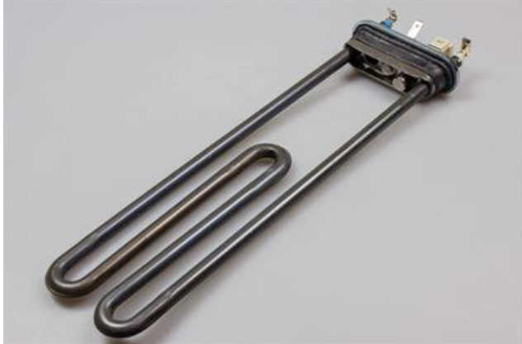
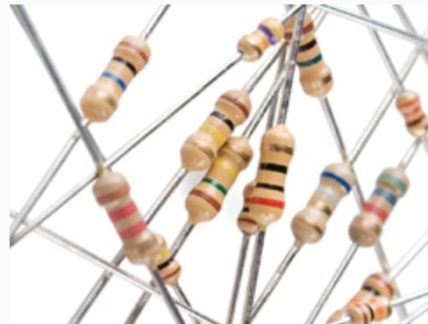
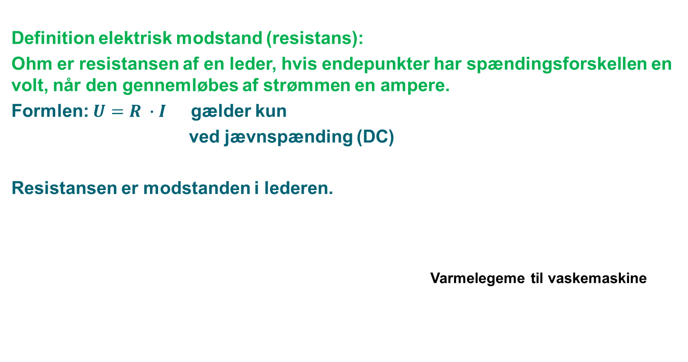
Modstand
Definition elektrisk modstand (resistans):
Ohm er resistansen af en leder, hvis endepunkter har spændingsforskellen en volt, når den gennemløbes af strømmen en ampere.
Formlen: $U=R ∙I$ gælder kun
ved jævnspænding (DC)
Resistansen er modstanden i lederen.
Varmelegeme til vaskemaskine

Slide 9
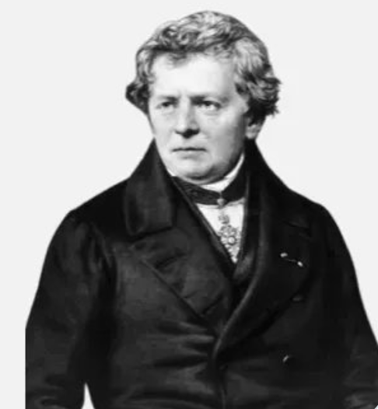
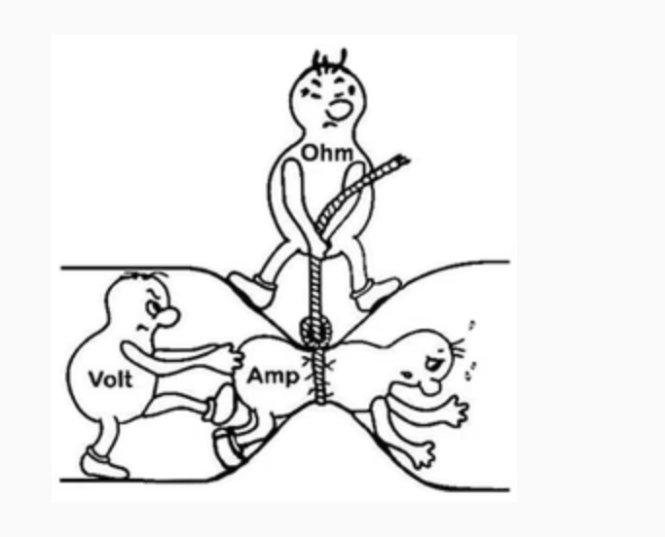

Ohms lov
Formlen: $U=R ∙I$ gælder kun ved jævnspænding (DC)
Der kan byttes om på formlen (matematiske regneregler)
Georg Simon Ohm
Se denne : https://phet.colorado.edu/en/simulations/filter?subjects=electricity-magnets-and-circuits&type=html,prototype

Slide 10
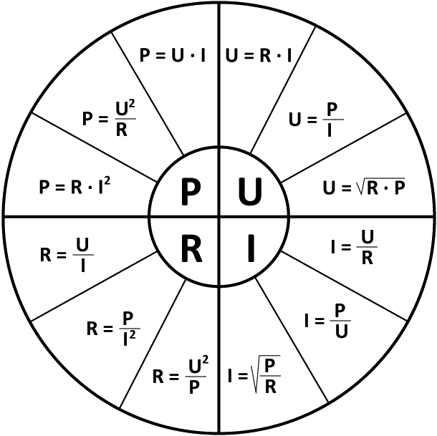
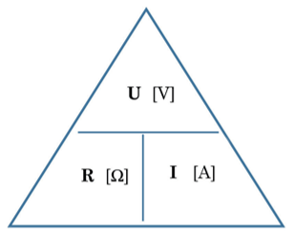

Ohms lov fortsat
Formlerne gælder kun ved jævnspænding (DC)
$$U=R∙I$$
$$I=\frac{U}{R}$$
$$R=\frac{U}{I}$$

Slide 11
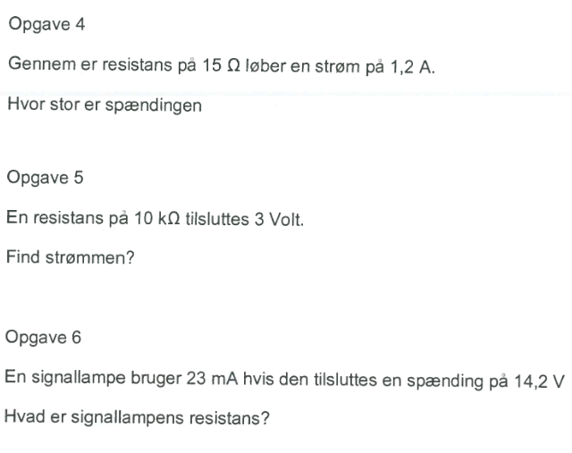
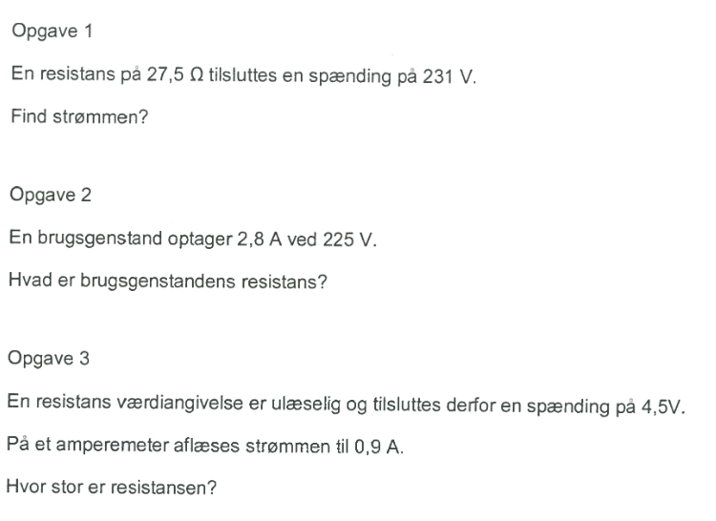
Eksempel

